Slide 1


PROJET évolution
Eric b, emmanuel l, damien t

Slide 2
SOMMAIRE
Présentation & Description du projet
Présentation des serveurs
Descriptif matériel

Slide 3

Présentation & description du projet descriptif du projet
Améliorer les pratiques
Structurer le parc
Gérer les droits

Slide 4

Présentation & description du projet le cahier des charges
Faire un inventaire du parc
Gestion des droits utilisateur
Mise en place d’un serveur Windows et linux
Mise en place de plusieurs services
Gestion des imprimantes

Slide 5
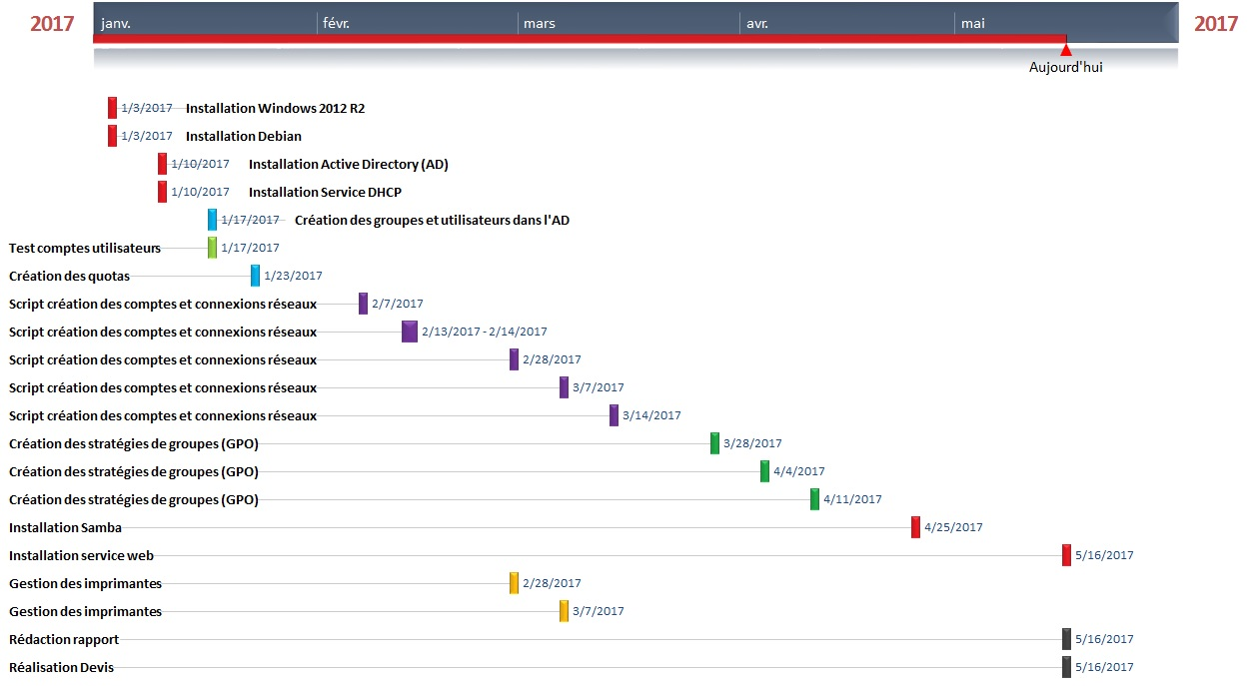
Présentation & description du projet diagramme de gantt

Slide 6
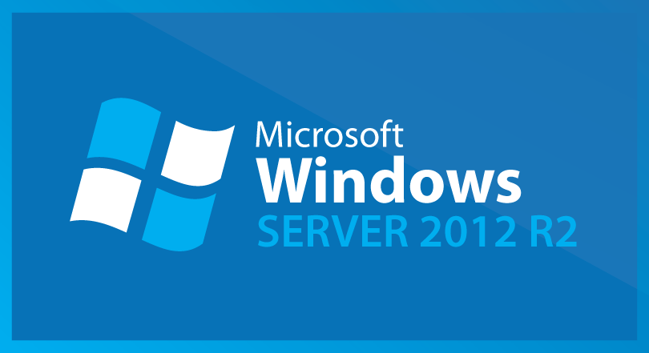
Présentation des serveurs Windows 2012 R2 : les rôles
Serveur dhcp
Serveur dns
Politique de sécurité
Gestion des connexions réseaux et imprimantes
Stratégies locales

Slide 7
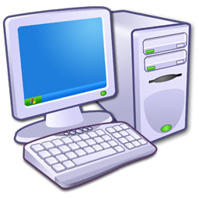
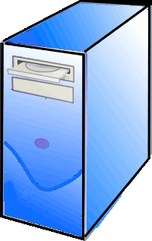

Présentation des serveurs Windows 2012 R2 : DHCP
Serveur DHCP
recherche
Demande une adresse IP
Ordinateur Client
attribut une adresse IP
fournit
Base de données

Slide 8
Présentation des serveurs Windows 2012 R2 : DNS
Serveur DNS
enregistre
Fournit son nom
Contacter
Ordinateur Client
Base de données
Ordinateur Client

Slide 9
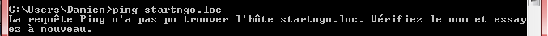
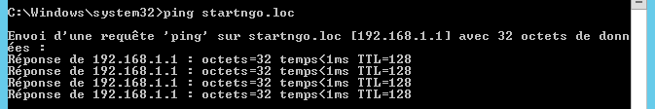
Présentation des serveurs Windows 2012 R2 : DNS
Le DNS est bien configuré
Le DNS est mal configuré
Serveur DNS
Recherche
Accéder a startngo.loc
Fournit un retour
Ordinateur Client
Base de données

Slide 10
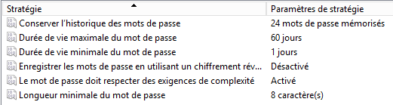
Présentation des serveurs Windows 2012 R2 : politique de sécurité
Complexité du mot de passe

Slide 11

Présentation des serveurs Windows 2012 R2 : politique de sécurité
Seul le service informatique et la direction :
Installer des logiciels
Changer l’heure système
Pas d’accès au lecteurs cd et disquette pour les services produits a & b
Les services produits a & b et le SAV ne peuvent accéder au contenu d’un cd ou d’une disquette
Désactiver Windows installer
Interdire les installations par les utilisateurs
Modifier l’heure système
Refuser l’accès en lecture et écriture (CD, dvd, lecteurs de disquettes)

Slide 12
Présentation des serveurs Windows 2012 R2 : gestion des connexions réseaux et imprimantes
Seul la direction, le SAV et le service informatique peuvent se connecter 24h/24
Déconnexion forcée après 19h
Chaque utilisateur a accès à son répertoire personnel sur le réseau

Slide 13
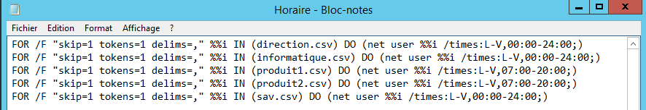
Présentation des serveurs Windows 2012 R2 : gestion des connexions réseaux et imprimantes
Seul la direction, le SAV et le service informatique peuvent se connecter 24h/24

Slide 14
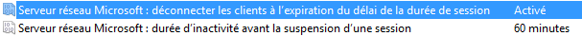
Présentation des serveurs Windows 2012 R2 : gestion des connexions réseaux et imprimantes
Déconnexion forcée après 19h

Slide 15
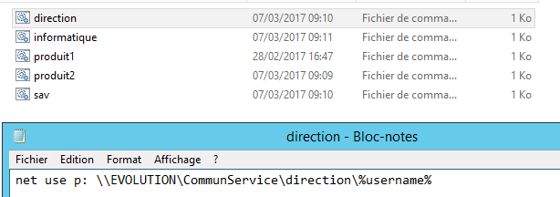
Présentation des serveurs Windows 2012 R2 : gestion des connexions réseaux et imprimantes
Chaque utilisateur a accès à son répertoire personnel sur le réseau

Slide 16
Présentation des serveurs Windows 2012 R2 : gestion des connexions réseaux et imprimantes
Une imprimante par service et une commune
La direction est prioritaire sur les imprimantes et peux imprimer 24h/24
Le service informatique a le contrôle total sur les imprimantes
Le service produit a & b ne peuvent imprimer sur la commune qu’entre 8h et 17h

Slide 17
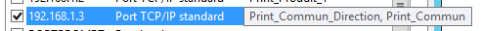
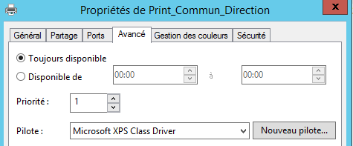
Présentation des serveurs Windows 2012 R2 : gestion des connexions réseaux et imprimantes
La direction est prioritaire sur les imprimantes et peux imprimer 24h/24

Slide 18
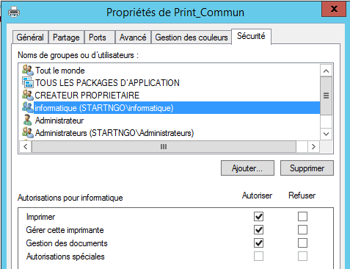
Présentation des serveurs Windows 2012 R2 : gestion des connexions réseaux et imprimantes
Le service informatique a le contrôle total sur les imprimantes

Slide 19
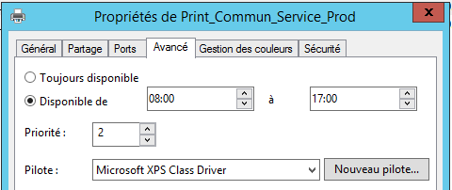
Présentation des serveurs Windows 2012 R2 : gestion des connexions réseaux et imprimantes
Le service produit a & b ne peuvent imprimer sur la commune qu’entre 8h et 17h

Slide 20
Présentation des serveurs Windows 2012 R2 : stratégies locales
Quota sur le répertoire réseau personnel de chaque utilisateur
Création des comptes utilisateurs

Slide 21
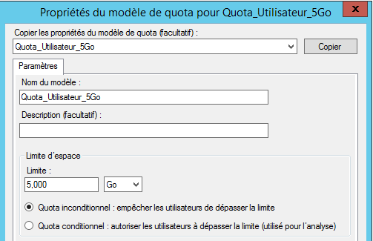
Présentation des serveurs Windows 2012 R2 : stratégies locales
Quota sur le répertoire réseau personnel de chaque utilisateur

Slide 22
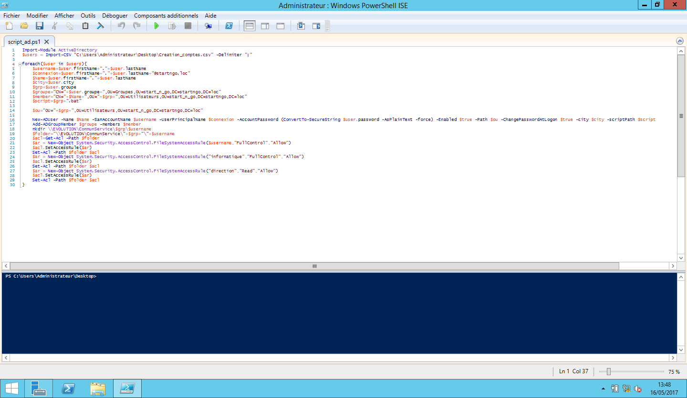
Présentation des serveurs Windows 2012 R2 : stratégies locales
Création des comptes utilisateurs

Slide 23
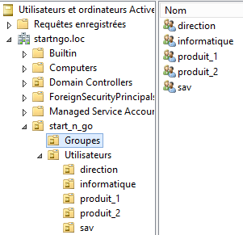
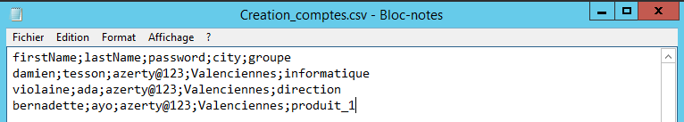

Slide 24



Berly
Eric
Azertyuiop@59
Valenciennes
Informatique
Nom
Prénom
Mot de passe
Ville
service
récupère
crée
Fichier
Compte utilisateur
Dossier réseau personnel
Droits sur ce dossier
Le compte utilisateur eric.berly@startngo.loc
Avec le mot de passe Azertyuiop@59
Ce mot de passe sera changé lors de la première connexion sur ce compte
Ce compte fait parti du service informatique
Le répertoire réseau personnel eric.berly est créé dans le dossier informatique de communservice
Avec le contrôle totale pour Eric.berly et le service informatique
Avec le droit de lecture pour la direction

Slide 25

Présentation des serveurs linux : les rôles
Serveur http
Serveur samba

Slide 26
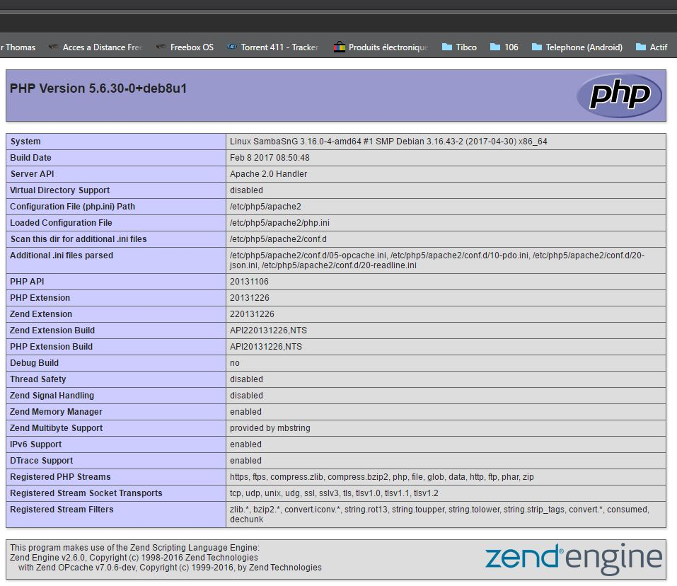
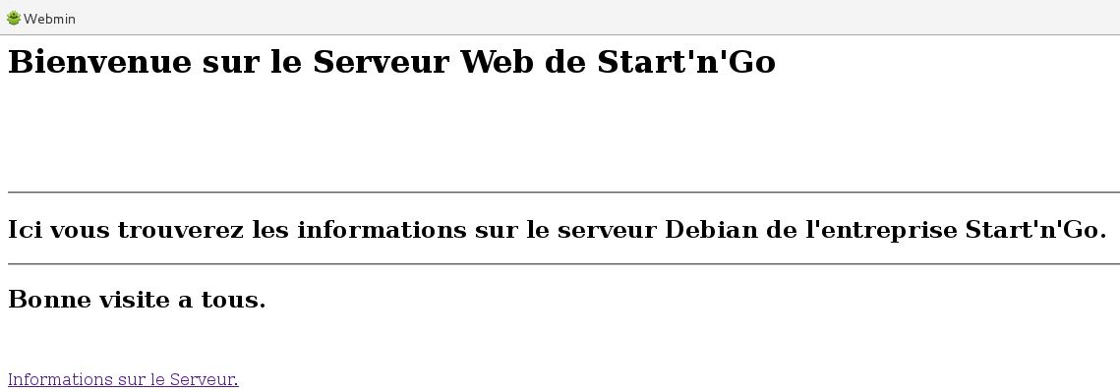
Présentation des serveurs linux : serveur http
Page accueil de l’entreprise
Informations sur le serveur

Slide 27
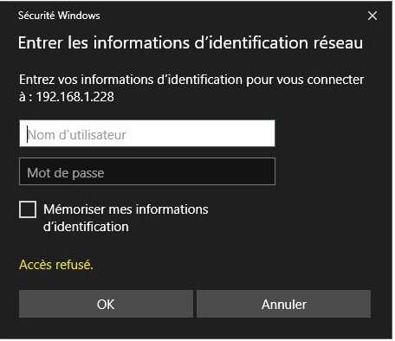
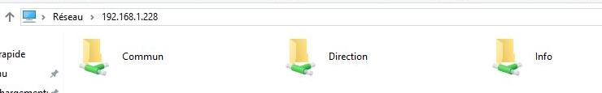
Présentation des serveurs linux : serveur Samba
Un dossier par service et un commun
Connexion obligatoire pour y accéder
Selon le service, restriction d’accès

Slide 28
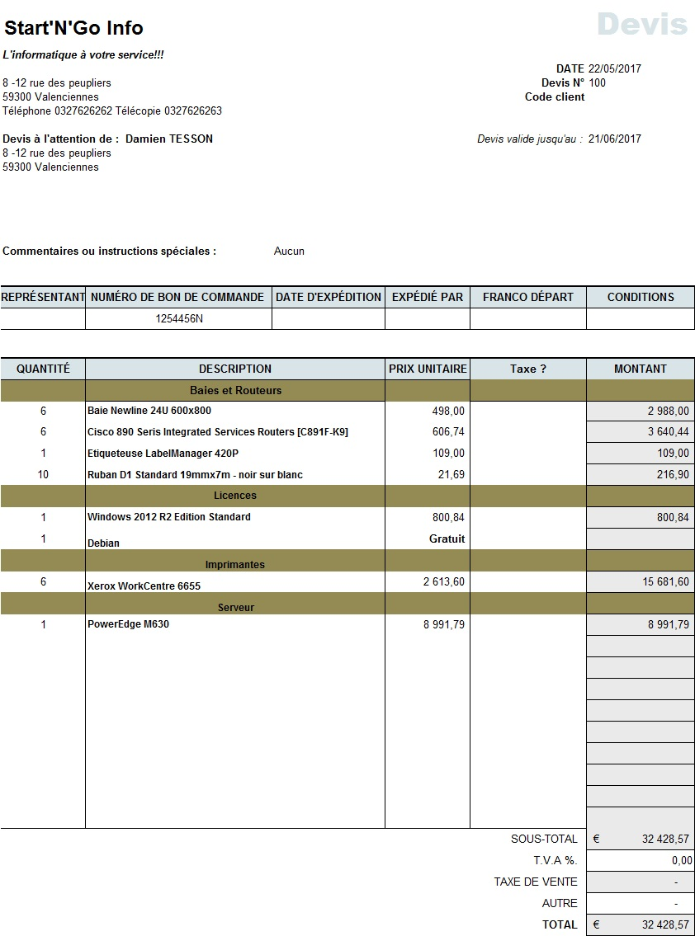
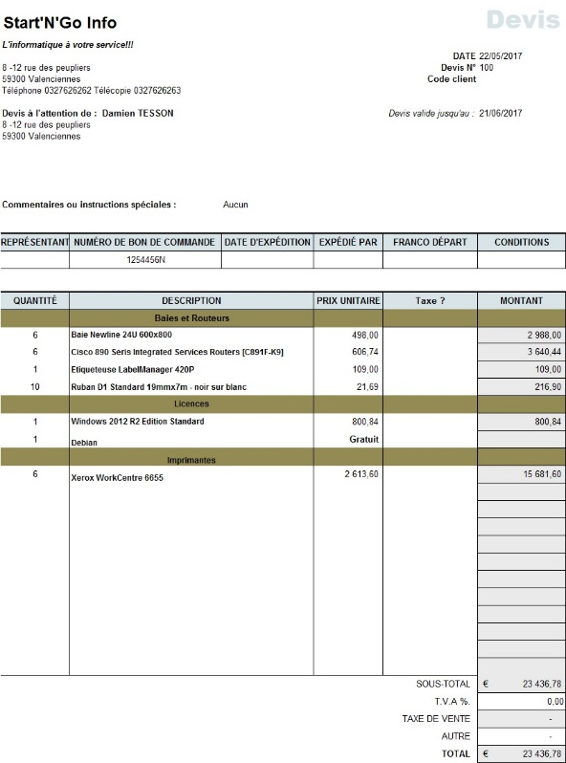
Descriptif matériel devis

